Slide 1
抗干扰算法研究
-干扰类型不固定，随时变（环境非常复杂）
-低轨链路是高动态的，传统“慢调参”来不及
-抗干扰不能“乱抑制”，否则会误伤自己的信号
总体基调：做 干扰识别（DL/ML） + 对应抑制
查阅文献后 主要参考《Jammer Classiﬁcation in GNSS Bands Via Machine
Learning Algorithms》所以采用方法如下：
参考点A：问题表述方式（信号分类 → 图像分类）
“论文把干扰分类表述为黑白时频图像分类问题，我借鉴了这个思路，把接收信号映射成 STFT 时频图，再用 CNN 做分类。”
参考点B：特征选择（STFT 参数固定 + 纹理差异）
“论文使用 STFT 把不同干扰的形态差异显性化，这样网络能直接学习谱图纹理。我采用同样的 STFT 成图路线，并固定参数保证一致性。”
参考点C：数据增强策略（随机化工况）
“论文通过随机化 JSR 和信道噪声水平生成大规模数据集。因此我在我们的场景里用多档 SNR/JSR 组合随机采样，增强泛化。

Slide 2
AWGN + 多档 SNR（none）
tone/pbnj/mod 干扰建模 + 多档 JSR
发现 mod 和 none 在部分情况下很像，于是对 mod 干扰做了两项增强：
强制频偏 df，避免退化成接近无干扰；
引入 burst 突发（更符合车辆运动过程），使时频图具有明显时间局部能量特征。这样显著提升 mod 的可分性。”
STFT时频图→128×128 灰度图 → train/val/test 三划分
LeNet 训练评估闭环

Slide 3
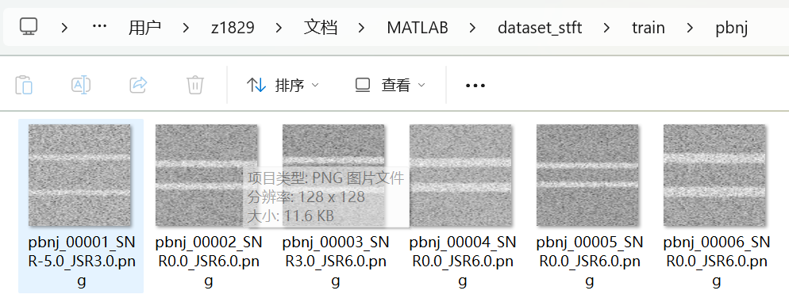
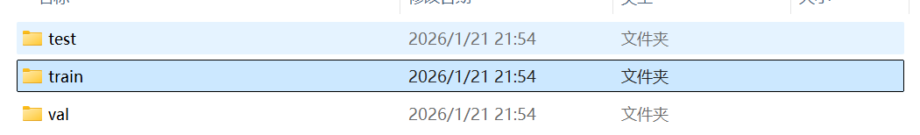
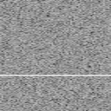
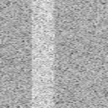
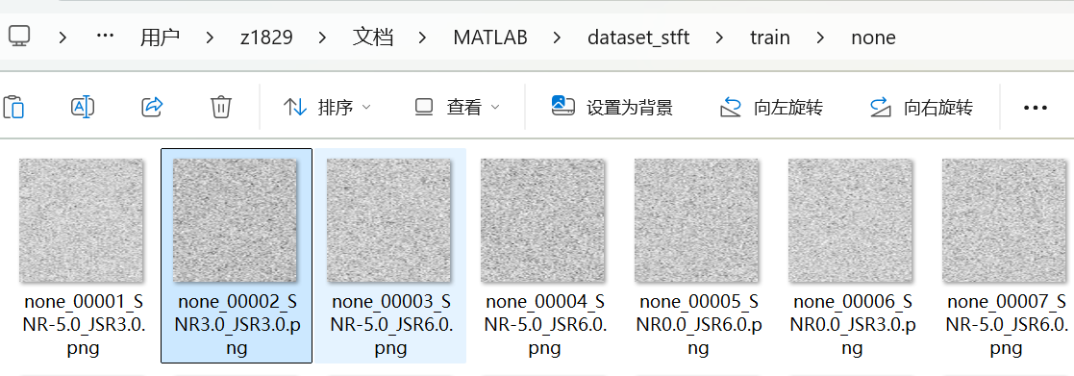
用仿真数据跑出训练，验证，测试集
pbnj
单音
mod
无额外干扰

Slide 4
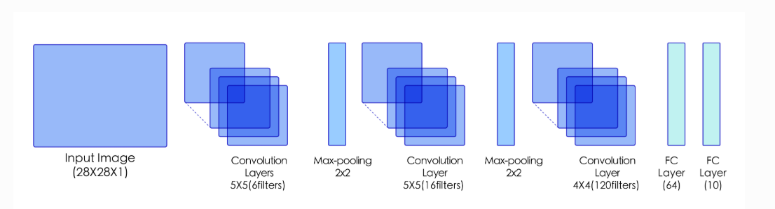
采用LeNet 经典而轻量的神经网络

Slide 5
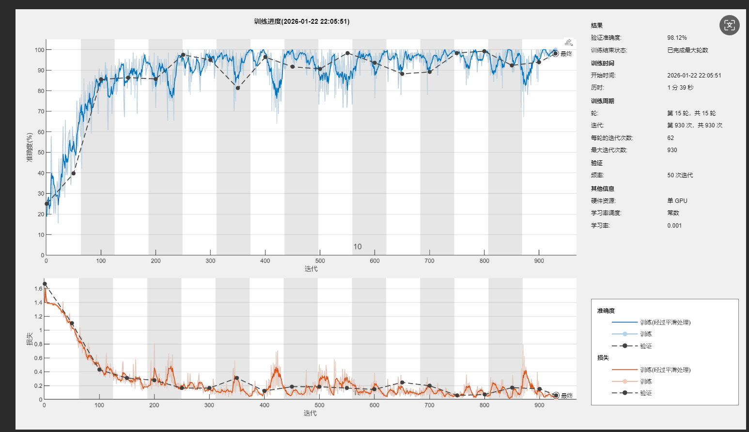
训练过程

Slide 6
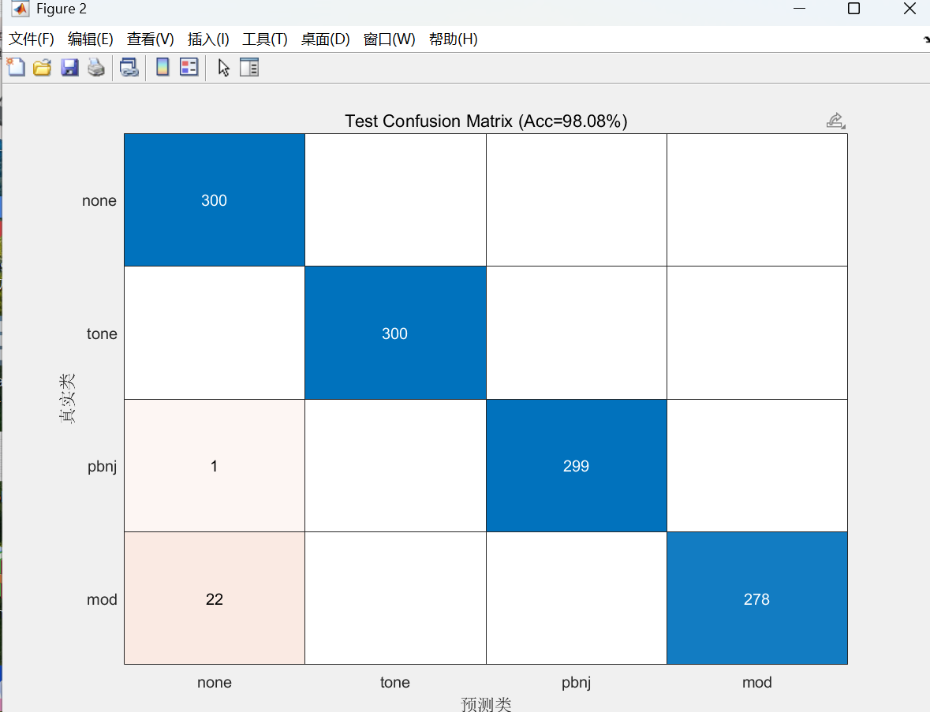
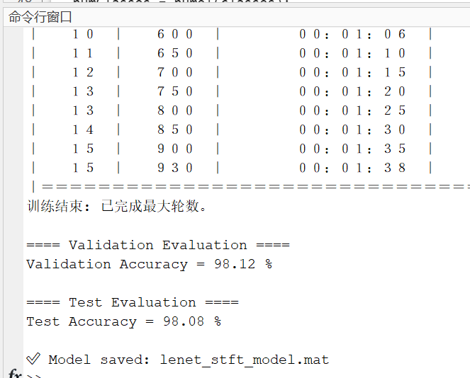
识别结果

